Slide 1


BÀI GIẢNG
MÔN: TIẾNG VIỆT
TRƯỜNG TIỂU HỌC TRẦN VĂN ƠN
GIÁO VIÊN: NGUYỄN THỊ HÀ

Slide 2

Mảnh ghép sắc màu
1
2
3

Slide 3

Vầng trăng sáng lấp lánh sau rặng tre.

Slide 4
ng
  Môn :Tiếng việt
  Bài 59: ang ăng âng
a
ang

Slide 5
ng
  Môn :Tiếng việt
  Bài 59: ang ăng âng
ă
ăng

Slide 6
ng
  Môn :Tiếng việt
  Bài 59: ang ăng âng
â
âng

Slide 7
  Môn :Tiếng việt
  Bài 59: ang ăng âng
ang
ăng
âng

Slide 8
  Môn :Tiếng việt
  Bài 59: ang ăng âng
làng rạng sáng
bằng rặng vẳng
hẫng tầng vâng

Slide 9



  Môn :Tiếng việt
  Bài 59: ang ăng âng
cá vàng
măng tre
nhà tầng

Slide 10
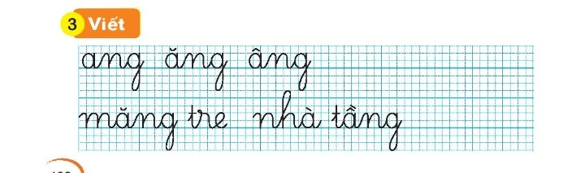

Slide 11
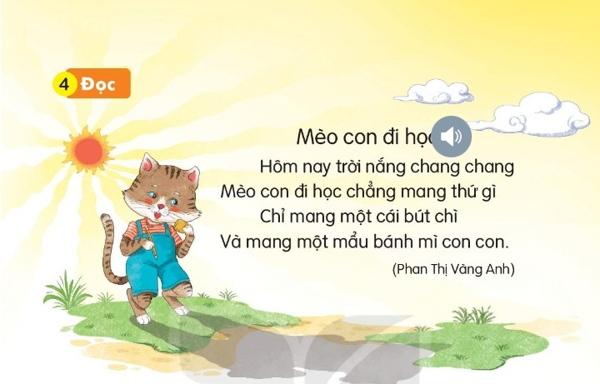

Slide 12
  Môn :Tiếng việt
  Bài 59: ang ăng âng
Mèo con đi học
Hôm nay trời nắng chang chang
Mèo con đi học chẳng mang thứ gì
Chỉ mang một cái bút chì
Và mang một mẫu bánh mì con con.
(Phan Thị Vàng Anh)

Slide 13
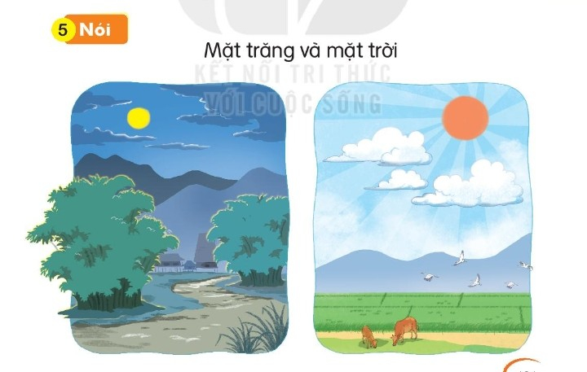

Slide 14

Ếch cốm
Có một hôm ếch cốm
Tinh nghịch nấp bờ ao
Mải rình bắt cào cào
Quên sách bên bờ cỏ
Tới lớp cô hỏi nhỏ:
Sách đâu ếch học bài?
Cậu gãi đầu, gãi tai:
Thưa cô em xin lỗi.
(Mộc Miên)
Hãy đọc nào !

Slide 15
Hãy đọc nào !
sách vở chênh lệch
tờ lịch

Slide 16

Haõy tìm 1 töø coù tieáng chöùa vaàn ach.

Slide 17
Thanks you!

